Slide 1
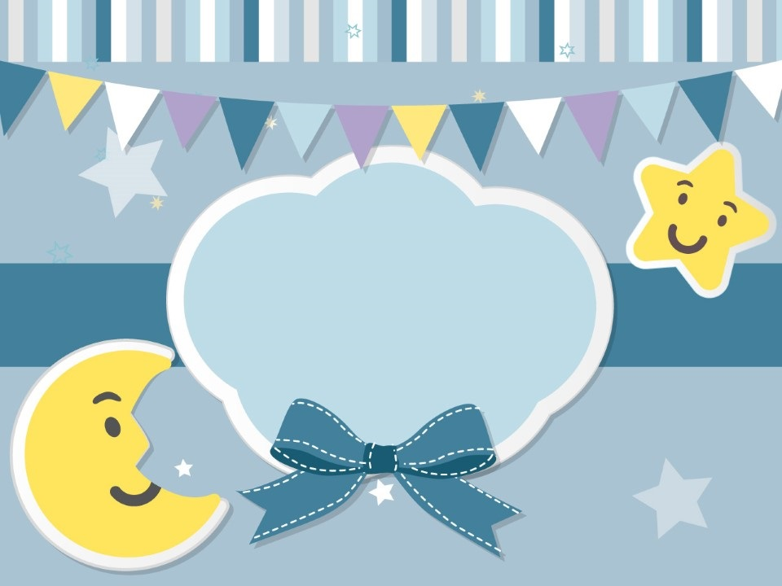
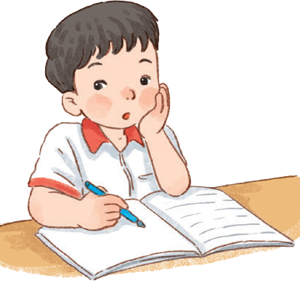
TIẾNG VIỆT 1

Slide 2





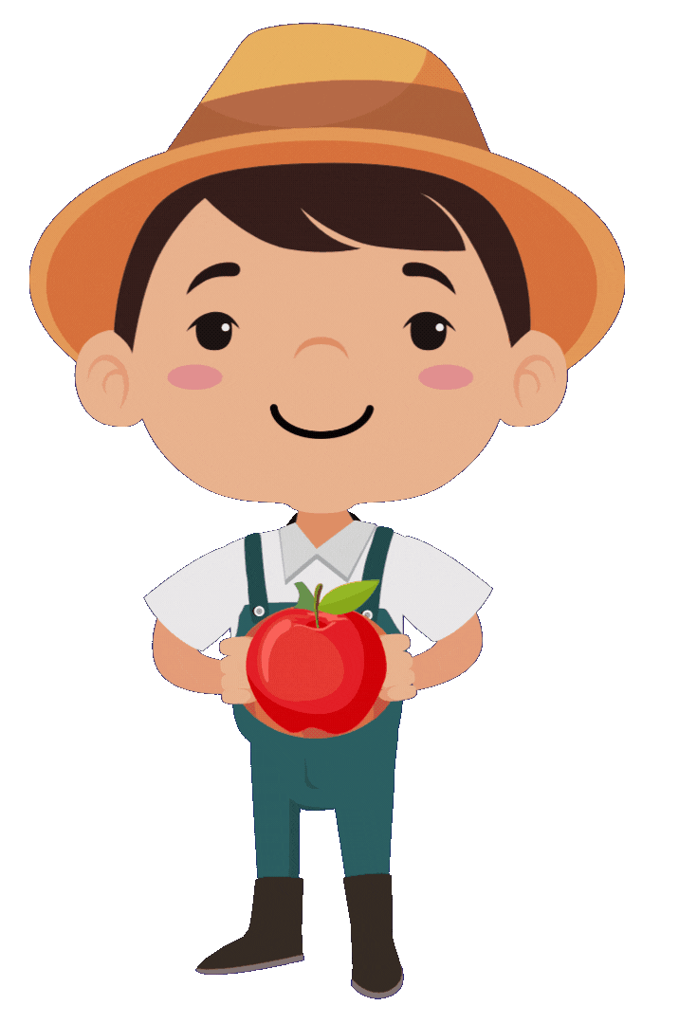
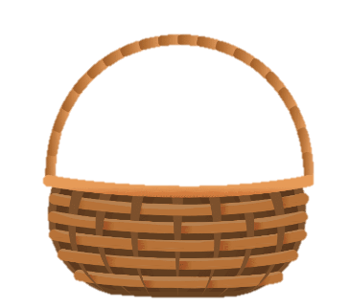
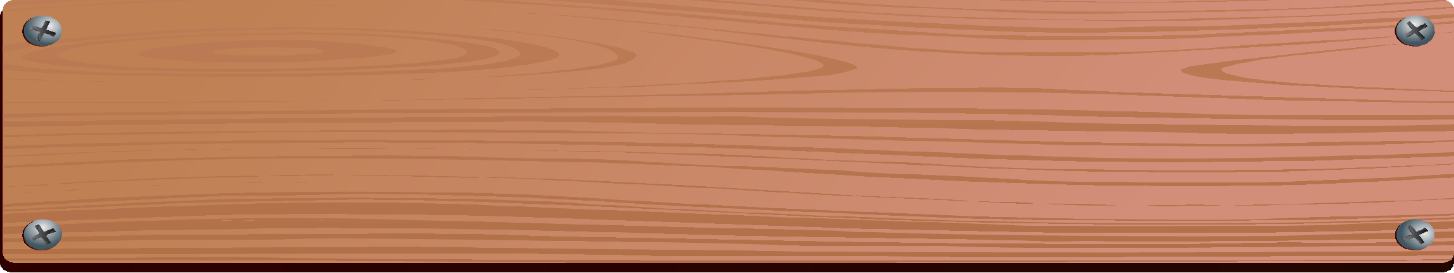

Trò chơi: Hái táo
Trò chơi: Hái táo
4
1
6
5
2
3
cánh buồm
buổi sáng
nhuộm vải
quả muỗm
con suối
muối ăn

Slide 3




Slide 4
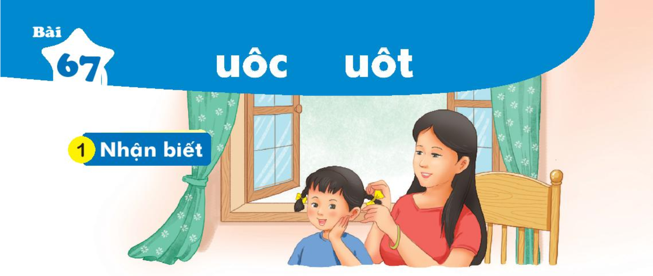




Slide 5


Slide 6


uôc
uôt
b
uôc
buộc
uôc

Slide 7

uôc
uôc
cuốc
luộc
ruốc
thuộc
uôc
uôc
uôt
uôt
buốt
muốt
ruột
uôt
uôt
tuột

Slide 8


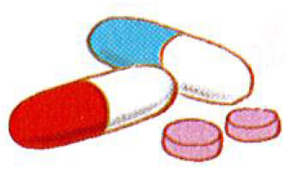
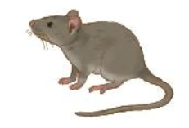
ngọn đuốc
viên thuốc
uôc
uôc
con chuột
uôt

Slide 9

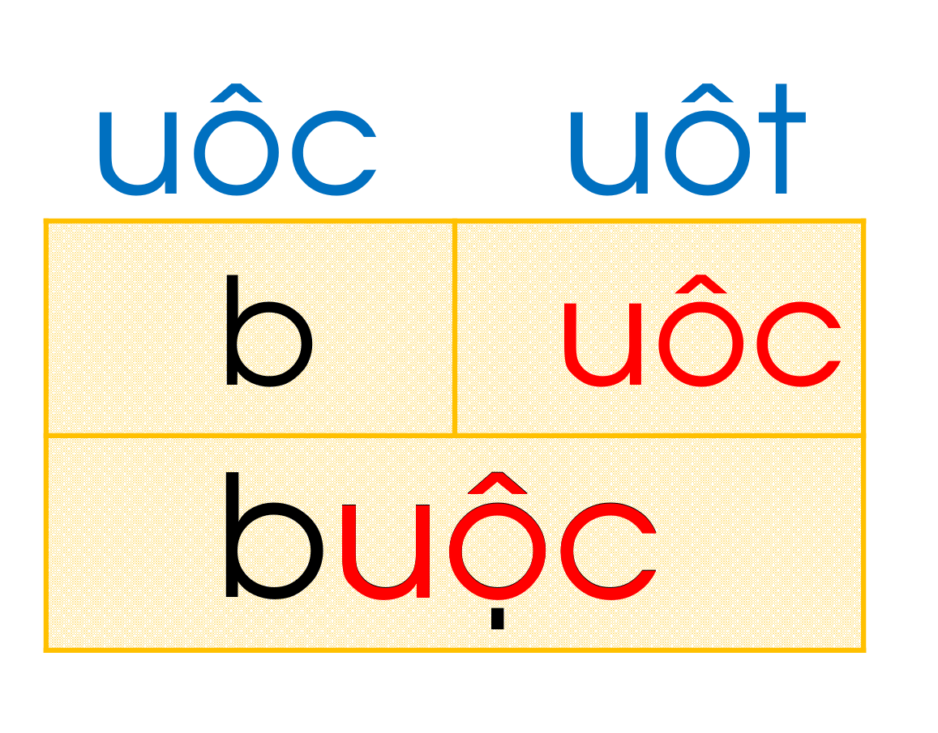
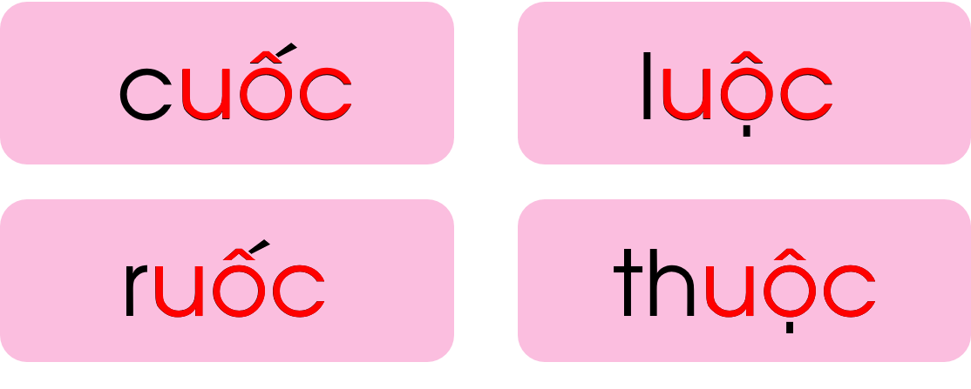
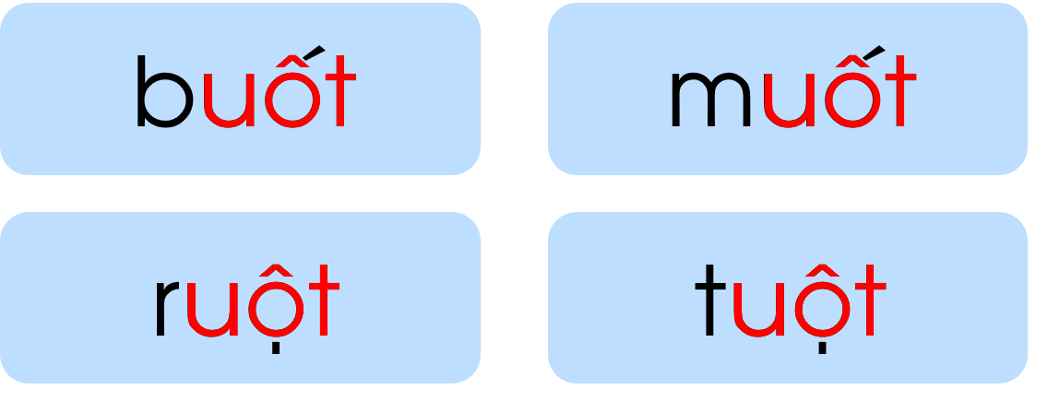

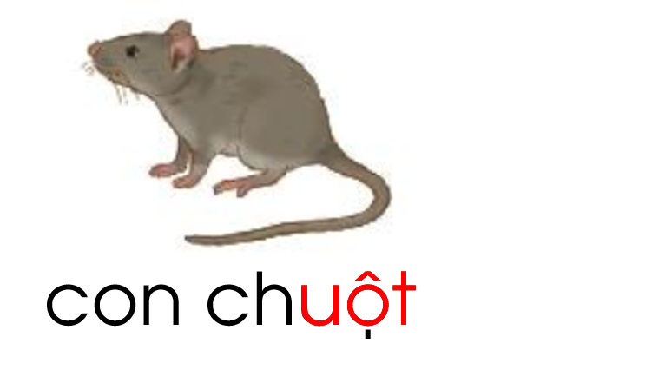


Slide 10


Slide 11
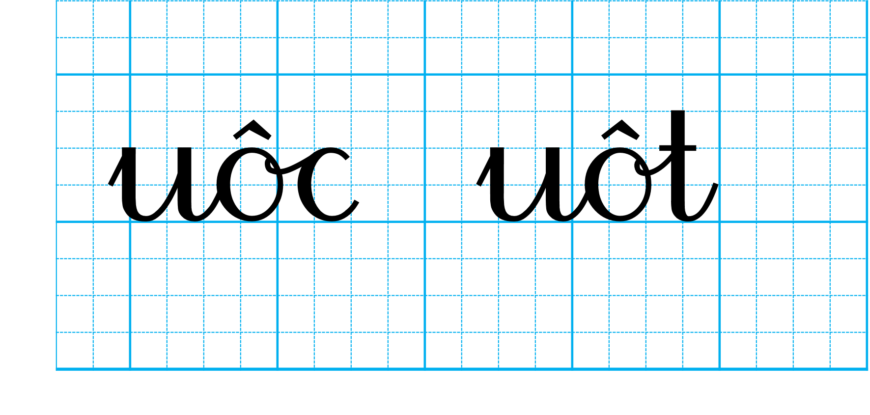

Slide 12
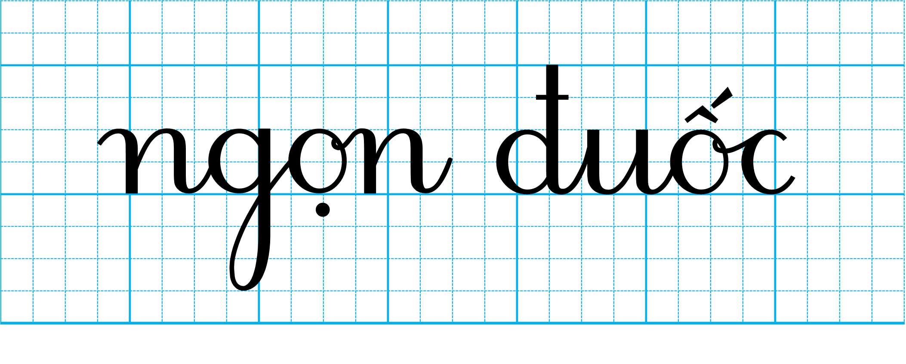

Slide 13
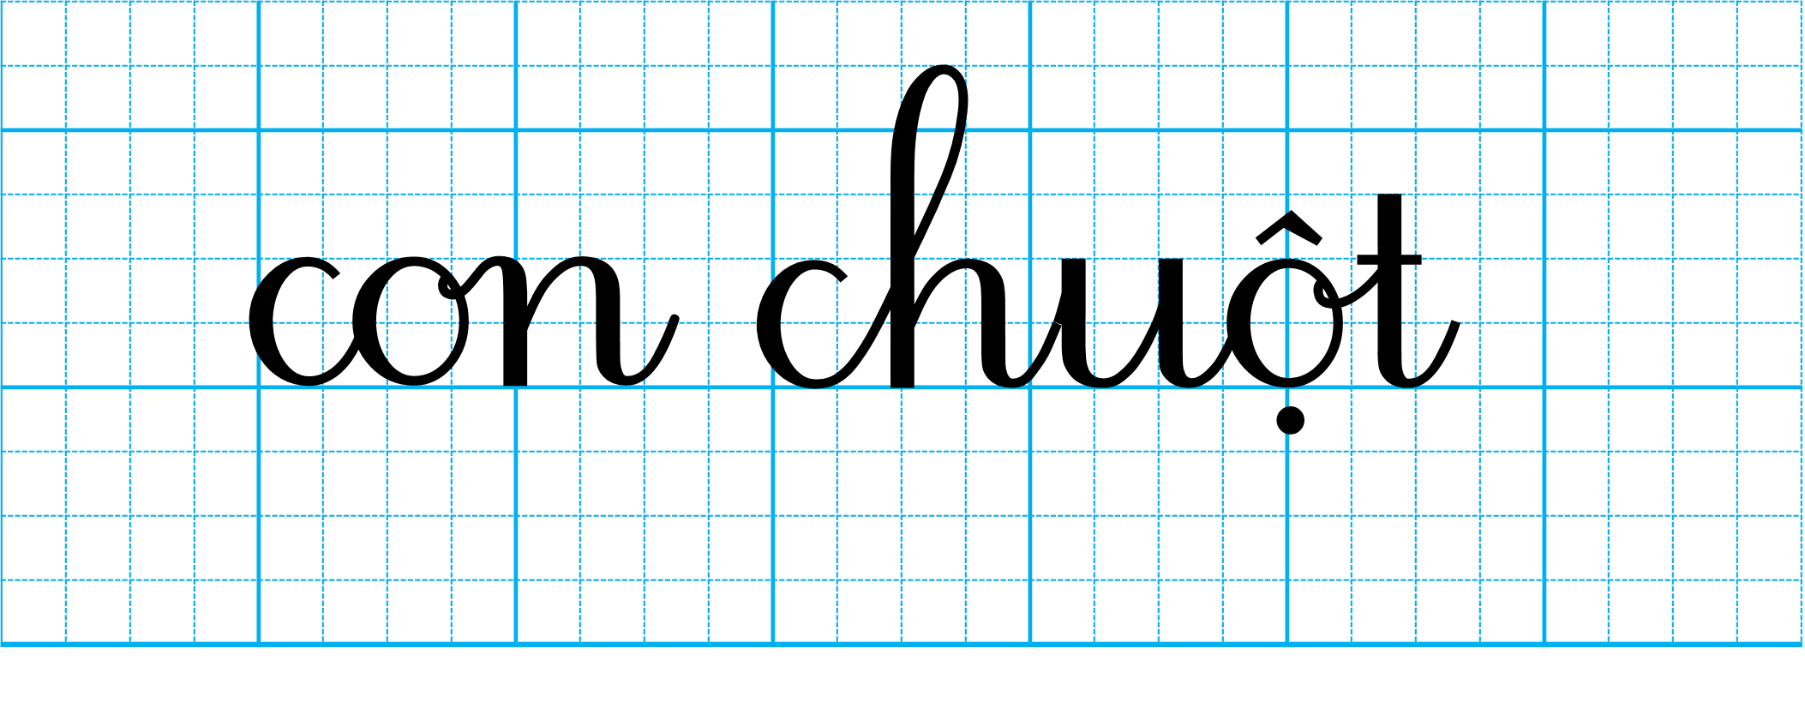

Slide 14
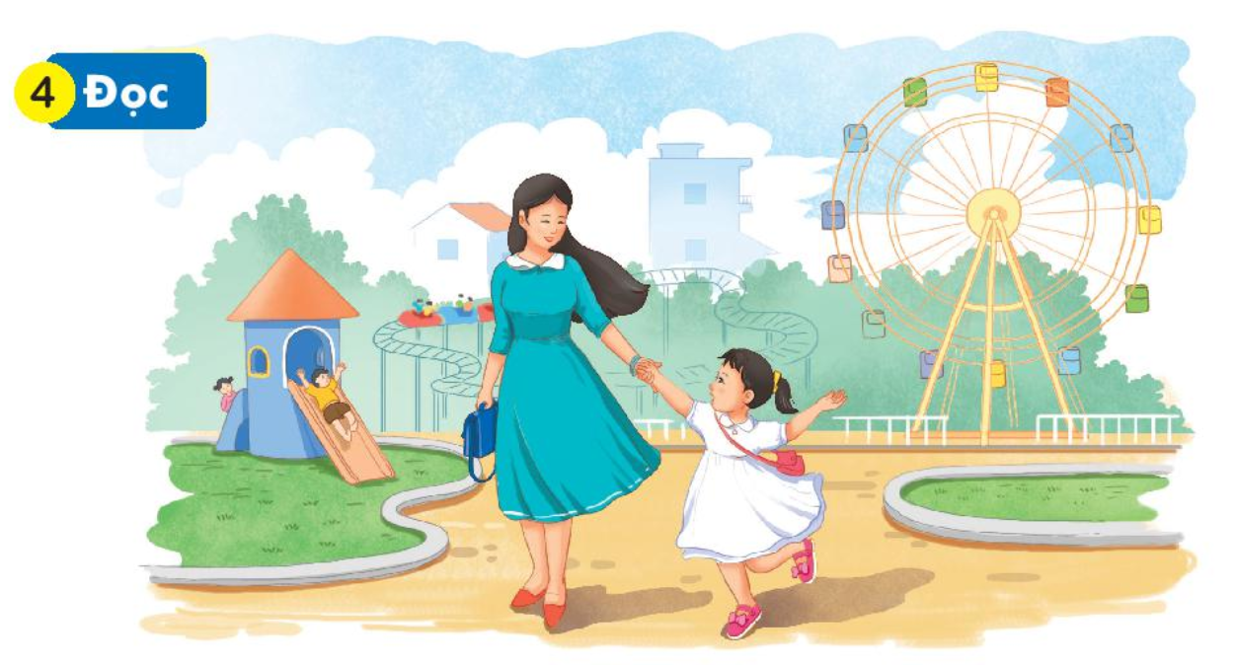


Slide 15
Mẹ cho Hà đi công viên. Cô bé rất thích thú và háo hức. Hà mặc váy trắng, đi giày màu hồng. Mẹ còn vuốt tóc và buộc nơ cho Hà. Mẹ bảo Hà khi đi chơi cần ăn mặc gọn gàng, lịch sự.

Slide 16

Mẹ cho Hà đi công viên. Cô bé rất thích thú và háo hức. Hà mặc váy trắng, đi giày màu hồng. Mẹ còn vuốt tóc và buộc nơ cho Hà. Mẹ bảo Hà khi đi chơi cần ăn mặc gọn gàng, lịch sự.

Slide 17
Mẹ cho Hà đi công viên. Cô bé rất thích thú và háo hức. Hà mặc váy trắng, đi giày màu hồng. Mẹ còn vuốt tóc và buộc nơ cho Hà. Mẹ bảo Hà khi đi chơi cần ăn mặc gọn gàng, lịch sự.

Slide 18
Mẹ cho Hà đi công viên. Cô bé rất thích thú và háo hức. Hà mặc váy trắng, đi giày màu hồng. Mẹ còn vuốt tóc và buộc nơ cho Hà. Mẹ bảo Hà khi đi chơi cần ăn mặc gọn gàng, lịch sự.

Slide 19
2
Mẹ cho Hà đi công viên. Cô bé rất thích thú và háo hức. Hà mặc váy trắng, đi giày màu hồng. Mẹ còn vuốt tóc và buộc nơ cho Hà. Mẹ bảo Hà khi đi chơi cần ăn mặc gọn gàng, lịch sự.
1
3
4
5

Slide 20


Slide 21

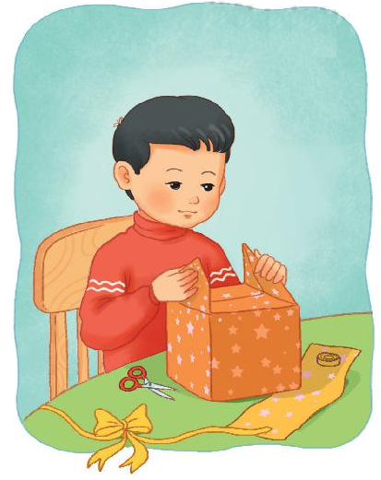
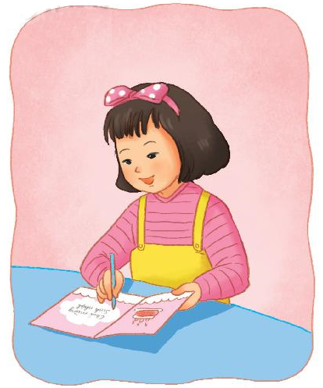
Chuẩn bị đi dự sinh nhật

Slide 22

CỦNG CỐ BÀI HỌC
HOẠT ĐỘNG TIẾP NỐI

